Slide 1
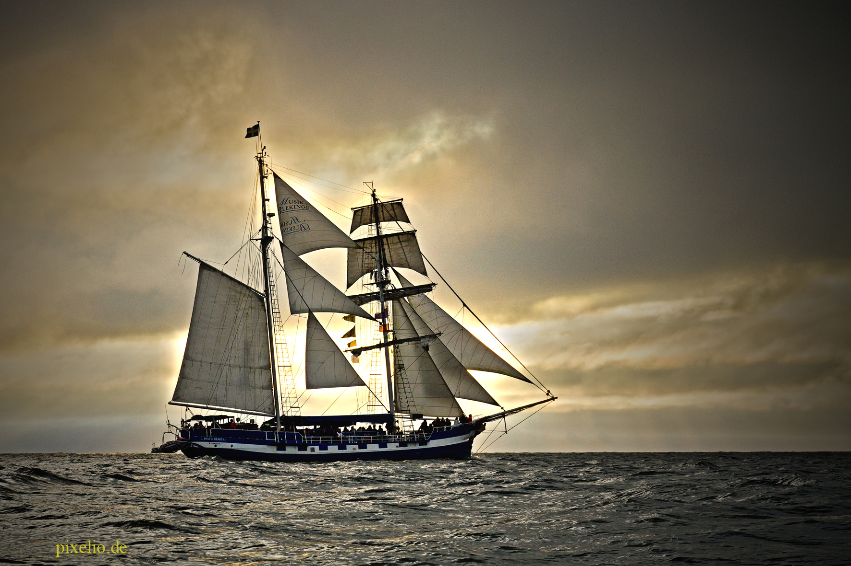
Behalte Deine Freiheit!
Kolosser-Brief 2,16-23
Teil 4
Reihe: Wie bleibe ich auf Kurs? (4/4)

Slide 2

„Nur wenn der Sohn euch frei macht, seid ihr wirklich frei.“
Johannes-Evangelium 8,36
Wie bleibe ich auf Kurs?

Slide 3

„Als ihr Sklaven der Sünde wart, standet ihr nicht im Dienst der Gerechtigkeit und wart darum ihr gegenüber frei.“
Römer-Brief 6,20
Wie bleibe ich auf Kurs?

Slide 4
„Doch welchen Gewinn brachte euch das? Dinge, über die ihr euch heute schämt, Dinge, deren Endergebnis der Tod ist.“
Römer-Brief 6,21
Wie bleibe ich auf Kurs?

Slide 5
„Dass ihr jetzt aber von der Herrschaft der Sünde befreit und in den Dienst Gottes gestellt seid, bringt euch als Gewinn ein geheiligtes Leben, und im Endergebnis bringt es euch das ewige Leben.“
Römer-Brief 6,22
Wie bleibe ich auf Kurs?

Slide 6
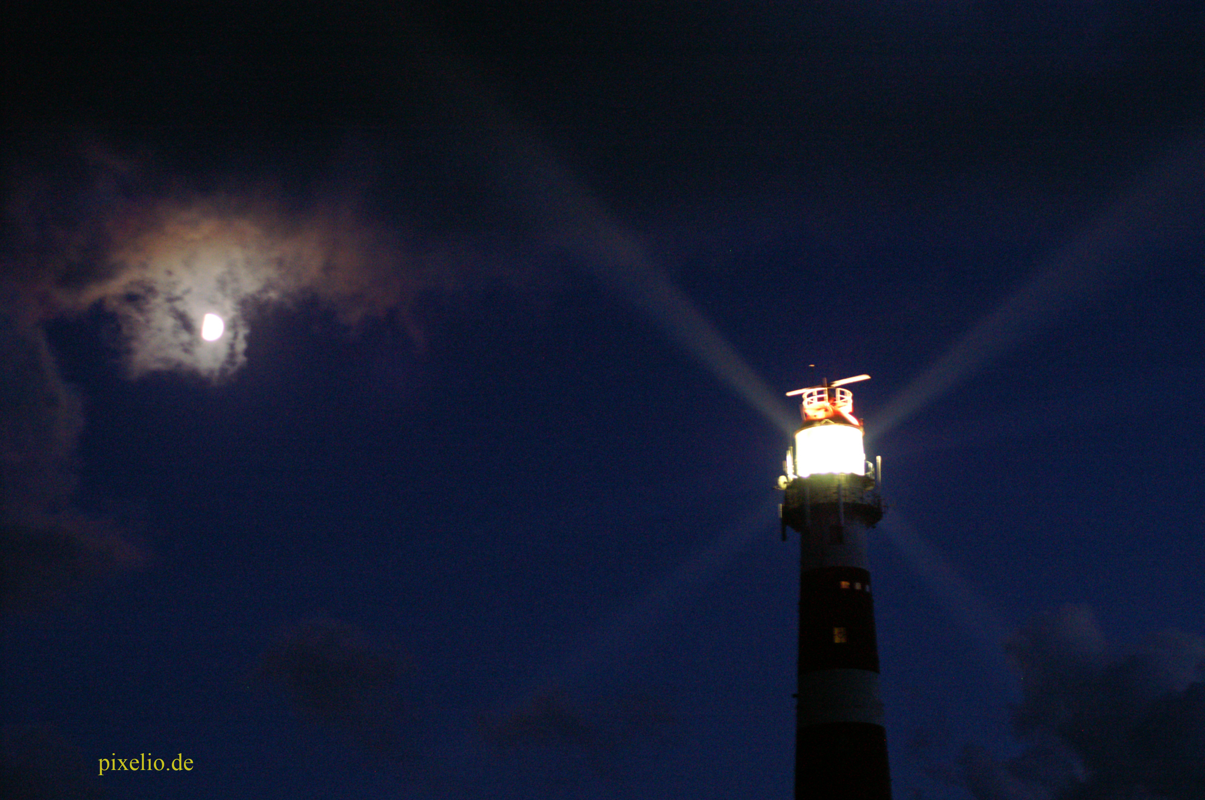
Niemand soll euch also Vorhaltungen machen wegen dem, was ihr esst oder
trinkt oder was ihr an den Festen, am Neumondstag oder am Sabbat tut. Das ist doch alles nur ein Abbild und ein Schatten der Dinge, die Gott angekündigt hatte und die in Christus Wirklichkeit geworden sind.
Kolosser-Brief 2,16-17
Wie bleibe ich auf Kurs?

Slide 7
Lasst euch den Sieg von niemand absprechen, der sich darin gefällt, in vorgespielter Demut nicht Gott selbst anzubeten, sondern die Engel, und der sich dafür auf irgendwelche Visionen beruft, die er angeblich gehabt hat.
Die selbstsüchtige Einstellung solcher Menschen bringt sie dazu, sich ohne jeden Grund aufzuspielen,
Kolosser-Brief 2,18
Wie bleibe ich auf Kurs?

Slide 8
statt sich an den zu halten, der das Haupt der Gemeinde ist. Er sorgt dafür, dass der ganze Leib – gestützt und zusammen-gehalten durch die verschiedenen
Gelenke und Bänder – so wächst,
wie Gott es möchte.
Kolosser-Brief 2,19
Wie bleibe ich auf Kurs?

Slide 9
Wenn ihr nun also mit Christus gestorben seid und die Prinzipien dieser Welt für euch hinfällig geworden sind – warum lebt ihr dann so, als wärt ihr immer noch ein Teil dieser Welt? Ihr lasst euch vorschreiben: »Damit darfst du nichts
zu tun haben! Davon darfst
du nicht essen!
Das darfst du nicht
einmal berühren!«
Kolosser-Brief 2,20-21
Wie bleibe ich auf Kurs?

Slide 10
Dabei geht es hier doch immer nur um Dinge, die sowieso keinen Bestand haben, Dinge, die dazu da sind, dass man sie verbraucht! Wer solchen Forderungen nachkommt, folgt damit lediglich den Geboten und Lehren von Menschen.
Kolosser-Brief 2,22
Wie bleibe ich auf Kurs?

Slide 11
Zugegeben, es handelt sich um eine Frömmigkeit, die den Anschein besonderer Weisheit hat: dieser selbstgewählte Gottesdienst, diese Demut, diese Schonungslosigkeit gegenüber dem eigenen Körper!
Doch das alles ist ohne jeden
Wert und dient nur dazu, das menschliche Geltungs-
bedürfnis zu befriedigen.
Kolosser-Brief 2,23
Wie bleibe ich auf Kurs?

Slide 12
I. Lass Dich nicht beeindrucken
Wie bleibe ich auf Kurs?

Slide 13
"Zugegeben, es handelt sich um eine Frömmigkeit, die den Anschein besonderer Weisheit hat: dieser selbstgewählte Gottesdienst,
diese Demut, diese Schonungslosigkeit gegenüber dem
eigenen Körper!“
Kolosser-Brief 2,23
Wie bleibe ich auf Kurs?

Slide 14
„Niemand soll euch also Vorhaltungen machen wegen dem, was ihr esst oder trinkt oder was ihr an den Festen, am Neumondstag oder am Sabbat tut.“
Kolosser-Brief 2,16
Wie bleibe ich auf Kurs?

Slide 15
„Das ist doch alles nur ein Abbild und ein Schatten der Dinge, die Gott angekündigt hatte und die
in Christus Wirklichkeit
geworden sind.“
Kolosser-Brief 2,17
Wie bleibe ich auf Kurs?

Slide 16

„Mit Christus ist das Ziel erreicht, um das es im Gesetz geht: Jeder, der an ihn glaubt, wird für gerecht erklärt.“
Römer-Brief 10,4
Wie bleibe ich auf Kurs?

Slide 17
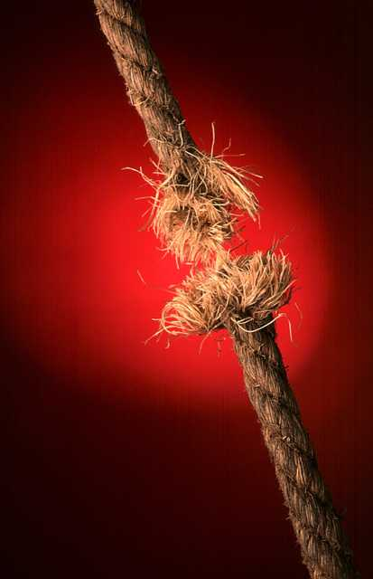
„Wenn ihr versucht, mit Hilfe des Gesetzes vor Gott gerecht dazustehen, habt ihr euch aus der Verbindung mit Christus gelöst, und euer Leben steht nicht mehr
unter der Gnade.“
Galater-Brief 5,4
Wie bleibe ich auf Kurs?

Slide 18
„Lasst euch den Sieg von niemand absprechen, der sich darin gefällt, in vorgespielter Demut nicht Gott selbst anzubeten, sondern die Engel, und der sich dafür auf irgendwelche Visionen beruft, die er angeblich gehabt hat. Die selbstsüchtige Einstellung solcher Menschen
bringt sie dazu, sich ohne
jeden Grund aufzuspielen.“
Kolosser-Brief 2,18
Wie bleibe ich auf Kurs?

Slide 19
„Statt sich an den zu halten, der das Haupt der Gemeinde ist. Er sorgt dafür, dass der ganze Leib – gestützt und zusammengehalten durch die verschiedenen Gelenke und Bänder – so wächst, wie Gott es möchte.“
Kolosser-Brief 2,19
Wie bleibe ich auf Kurs?

Slide 20
„Das alles ist ohne jeden Wert und dient nur dazu, das menschliche Geltungsbedürfnis zu befriedigen.“
Kolosser-Brief 2,23
Wie bleibe ich auf Kurs?

Slide 21
II. Du darfst!
Wie bleibe ich auf Kurs?

Slide 22
„Wenn ihr nun also mit Christus gestorben seid und die Prinzipien dieser Welt für euch hinfällig geworden sind – warum lebt ihr dann so, als wärt ihr immer noch ein Teil dieser Welt?“
Kolosser-Brief 2,20
Wie bleibe ich auf Kurs?

Slide 23
„Ihr lasst euch vorschreiben: Damit darfst du nichts zu tun haben! Davon darfst du nicht essen! Das darfst du nicht einmal berühren!“
Kolosser-Brief 2,21
Wie bleibe ich auf Kurs?

Slide 24
„Dabei geht es hier doch immer nur um Dinge, die sowieso keinen Bestand haben, Dinge, die dazu da sind, dass man sie verbraucht! Wer solchen Forderungen nachkommt, folgt damit lediglich den Geboten und Lehren von Menschen.“
Kolosser-Brief 2,22
Wie bleibe ich auf Kurs?

Slide 25

„Im Reich Gottes geht es nicht um Fragen des Essens und Trinkens, sondern um das, was der Heilige Geist bewirkt: Gerechtigkeit, Frieden und Freude.“
Römer-Brief 14,17
Wie bleibe ich auf Kurs?

Slide 26
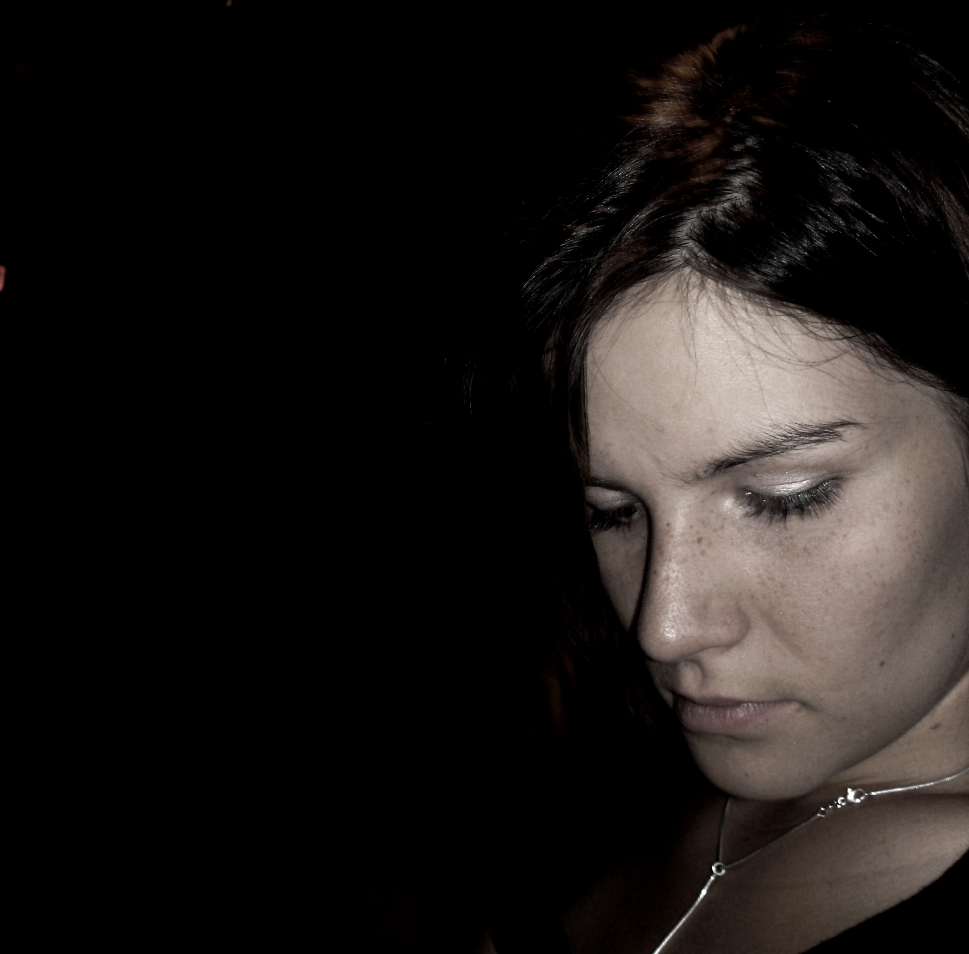
„Was aus dem Menschen herauskommt, das macht ihn unrein, denn von innen, aus dem Herzen des Menschen, kommen Gedanken, die böse sind – Unzucht, Diebstahl, Mord, Ehebruch, Habgier, Bosheit, Hinterlist, Zügellosigkeit, Missgunst, Verleumdung, Überheblichkeit und Unvernunft.“
Markus-Evangelium 7,20-22
Wie bleibe ich auf Kurs?

Slide 27

„Zur Freiheit hat Christus uns befreit! Bleibt daher standhaft
und lasst euch nicht wieder unter das Joch der Sklaverei zwingen!“
Galater-Brief 5,1
Wie bleibe ich auf Kurs?

Slide 28
„Ihr seid zur Freiheit berufen! Doch gebraucht eure Freiheit nicht als Vorwand, um die Wünsche eurer selbstsüchtigen Natur zu befriedigen, sondern dient einander in Liebe.“
Galater-Brief 5,13
Wie bleibe ich auf Kurs?

Slide 29
Schlussgedanke
Wie bleibe ich auf Kurs?

Slide 30
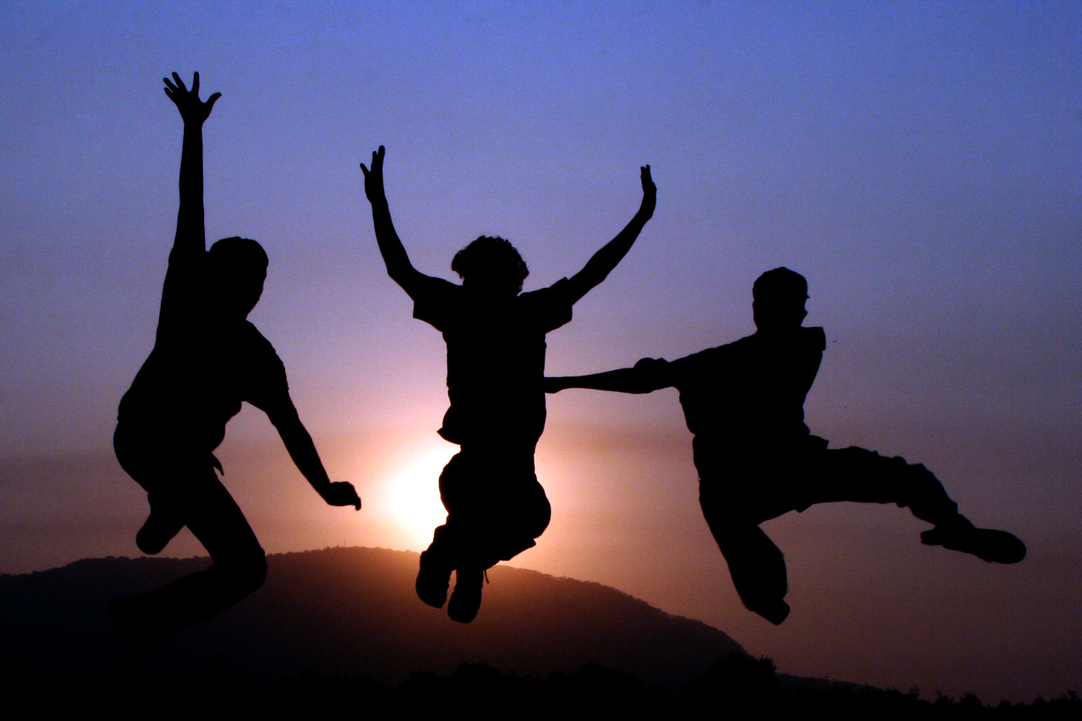
„Freu dich, junger Mensch! Sei glücklich, solange du noch jung bist! Tu, was dir
Spass macht, wozu deine Augen dich locken! Aber vergiss nicht, dass Gott für alles von dir Rechenschaft fordern wird.“
Prediger 11,9
Wie bleibe ich auf Kurs?

Slide 31
Wie bleibe ich auf Kurs?

